Slide 1

Împreună pentru o lume mai echitabilă și mai sănătoasă !
Campanie IEC
Ziua Mondială a Sănătății, 7 aprilie 2021

Slide 2

Cuprins
Tema
Sloganul
Durata
Scopul
Obiectivele
Calendarul campaniei
Grupurile țintă și mesajele
Activităţile posibile
Partenerii posibili
Indicatorii
Raportarea

Slide 3
Tema, sloganul, durata și scopul
Tema
Construirea unei lumi mai echitabile și mai sănătoase
Sloganul
Împreună pentru o lume mai echitabilă și mai sănătoasă !
Durata
7 aprilie -12 decembrie 2021
Scopul
Creșterea gradului de conștientizare, promovarea publică, implicarea factorilor de decizie guvernamentali și crearea de parteneriate pentru a aborda inechitățile în materie de sănătate

Slide 4
Obiectivele
Creșterea nivelului de informare cu privire la:
Determinanții sociali ai stării de sănătate ai populației vulnerabile (aprilie)
Starea de sănătate și percepția acesteia în rândul populației vulnerabile comparativ cu populatia generala (mai)
Problematica asigurării accesului la servicii pentru populația vulnerabilă (iunie)
Comportamentele cu risc pentru sănătate în rândul populației vulnerabile (iulie)
Automedicația și consumul de antibiotice la populația vulnerabilă(august)
Starea de sănătate a femeilor din comunitățile vulnerabile, inclusiv sănătatea reproducerii (septembrie)
Starea de sănătate a copiilor în comunitățile vulnerabile (octombrie)
Drepturile la sănătate și la servicii de sănătate ale populației vulenerabile (noiembrie)

Slide 5
Calendarul campaniei
Luna | Mesaj principal
Aprilie | Ministerul Sănătățiii - pentru sănătate în toate politicile !
Mai | Să cunoaștem starea de sănătate în comunitățile vulnerabile ! Să acționăm pentru reducerea inechităților !
Iunie | Accesul la servicii de sănătate - dreptul tuturor !
Iulie | Să cunoaștem riscurile pentru sănătate - să știm să prevenim!
August | Automedicația și consumul de antibiotice - să cunoaștem recomandările personalului medical!
Septembrie | Sănătatea femeilor – drepturi și responsabilități!
Octombrie | Sănătatea copiilor din comunitățile vulnerabile contează! Să acționăm pentru reducerea inechităților !
Noiembrie | Persoanele din comunitățile vulnerabile au dreptul la sănătate! Să acționăm pentru reducerea inechităților !
Perioada de implementare a campaniei: 7 aprilie-12 decembrie 2021
Lunar se vor derula activități sub sloganul general ”Împreună pentru o lume mai echitabilă și mai sănătoasă!” cu mesajul principal adecvat obiectivelor, conform tabelului

Slide 6

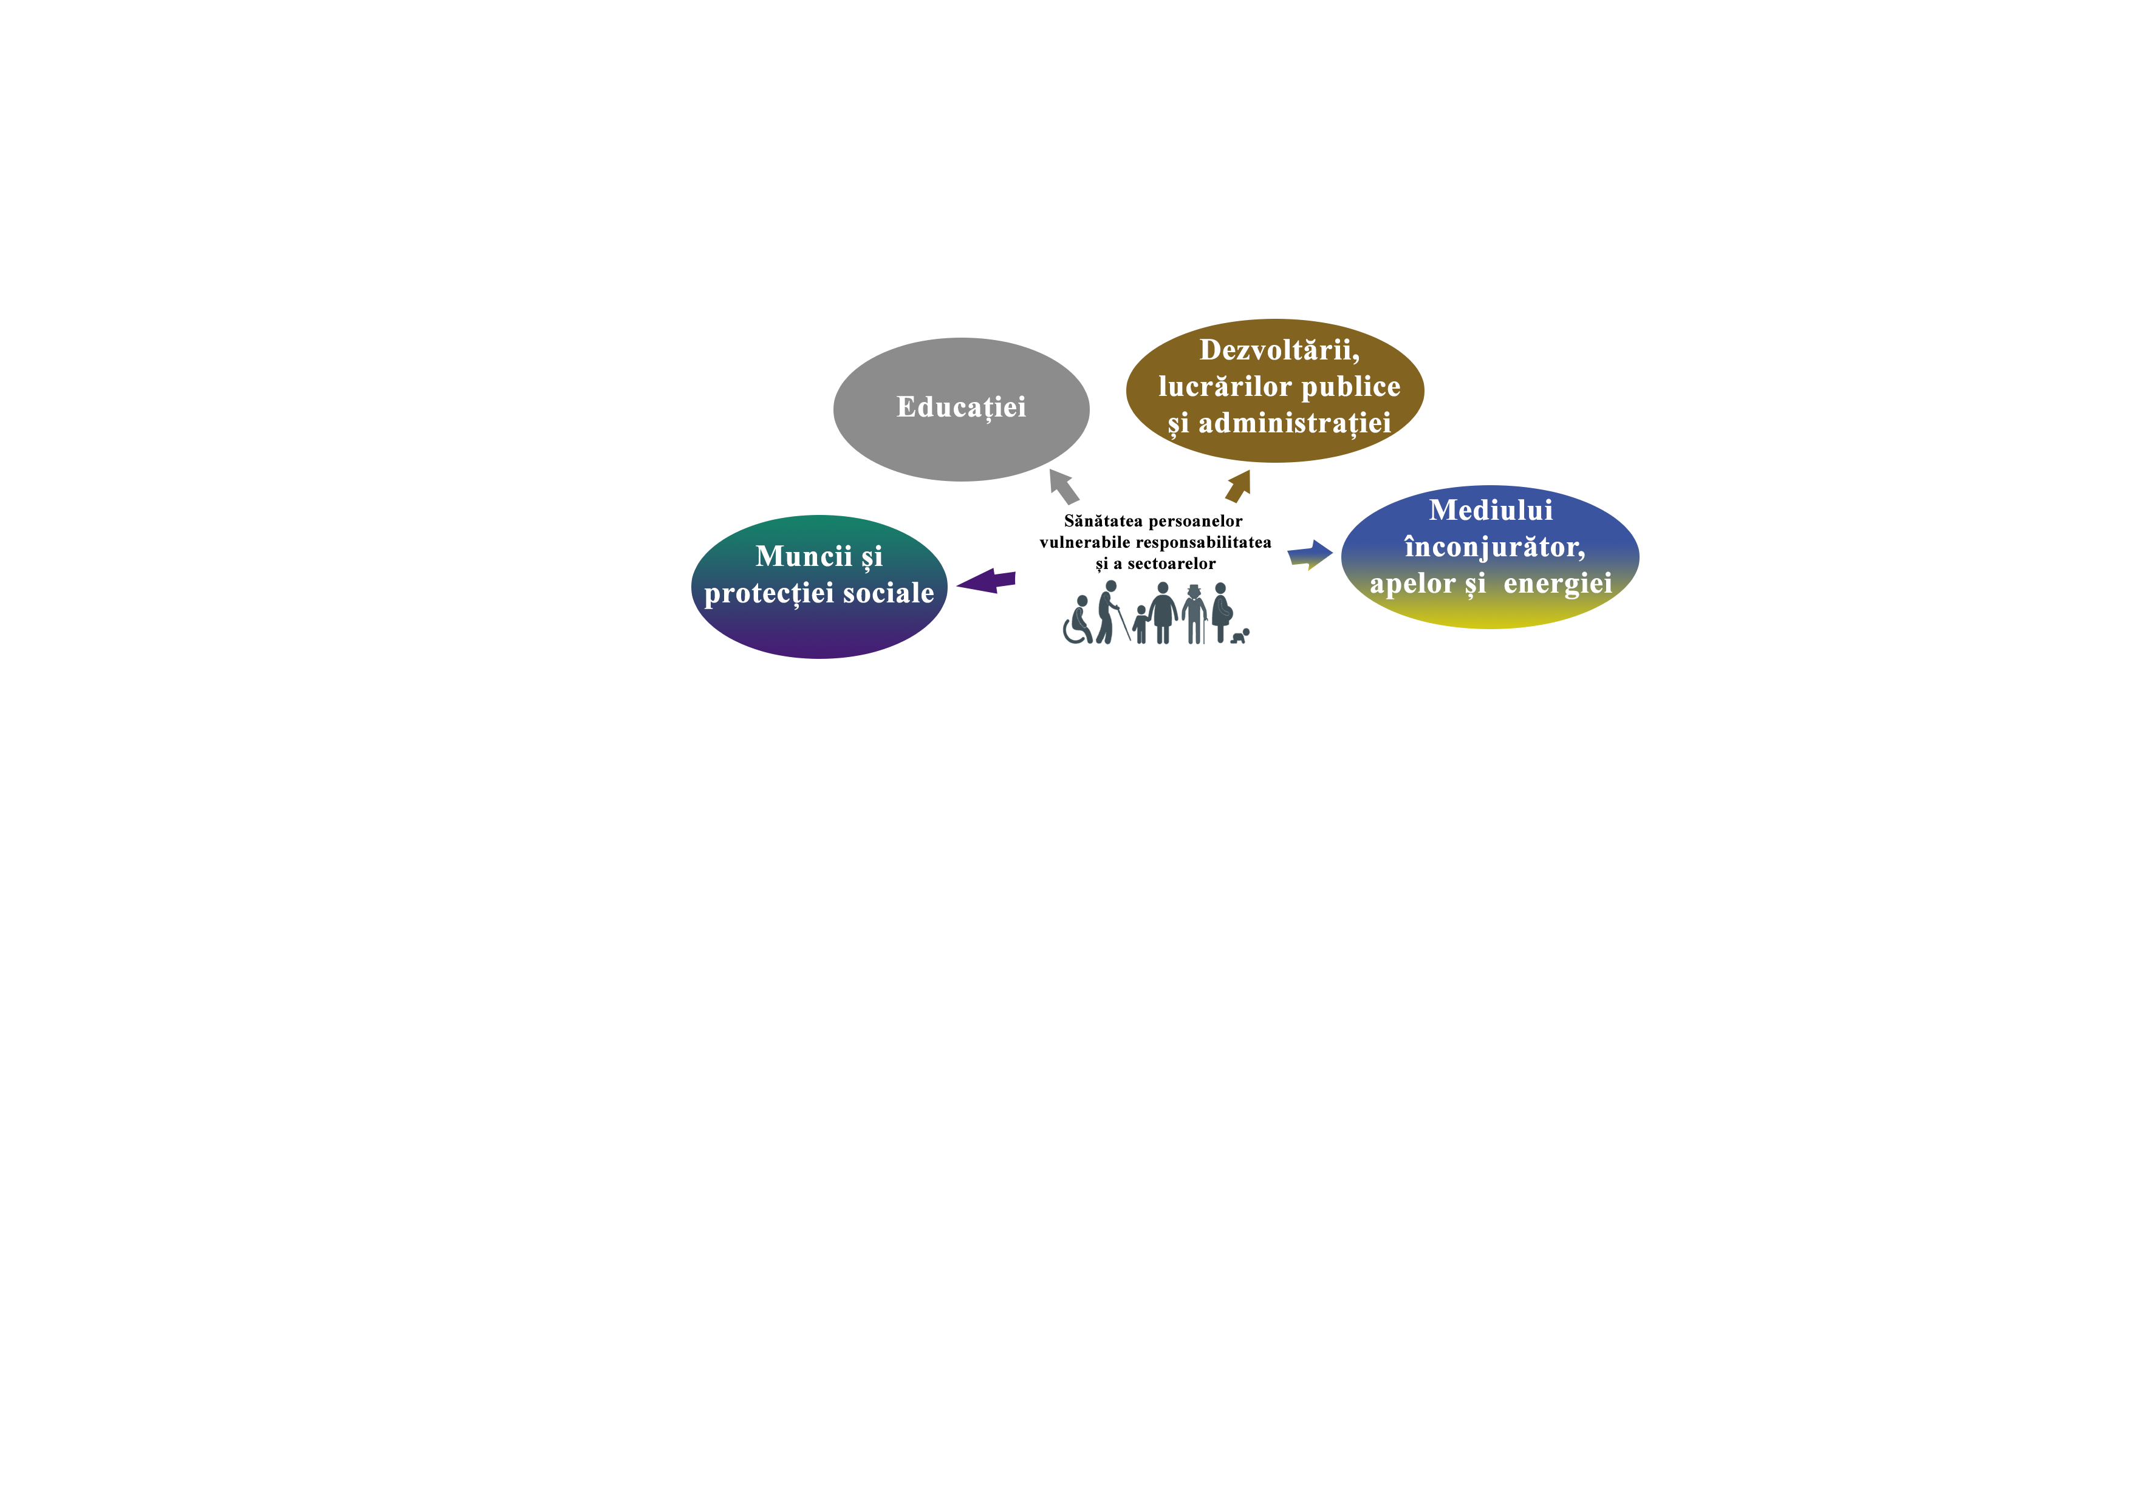
Ministerul Sănătățiii - pentru sănătate în toate politicile !
Aprilie 2021
Grupuri țintă
Mesaje
Medicii de familie
Asistenții medicali comunitari
Mediatorii sanitari
Decidenții din primării și alte autorități publice locale
Decidenții din sectoarele muncii și protecției sociale, educației, dezvoltării, lucrărilor publice și administrației, mediului înconjurător și apelor și energiei
Sănătatea persoanelor vulnerabile este și responsabilitatea sectoarelor:
  muncii și protecției sociale
  educației
  dezvoltării
  lucrărilor publice și administrației,
  mediului înconjurător și apelor
  energiei

Slide 7


Să cunoaștem starea de sănătate în comunitățile vulnerabile !
Să acționăm pentru reducerea inechităților !
Mai 2021
Grupuri țintă
Mesaje
Medicii de familie
Asistenții medicali comunitari
Mediatorii sanitari
Decidenții din primării și alte autorități publice locale
Sănătatea persoanelor vulnerabile contează!
Doar împreună putem acționa pentru o comunitate mai echitabilă și mai sănătoasă - Acționează și tu, pentru a reduce inechitățile în comunitățile pentru care lucrezi.
Evaluează care sunt nevoile de sănătate ale persoanelor vulnerabile din aceste comunități - Acționează și tu, pentru ca persoanele din întreaga comunitate să poată beneficia de serviciile de sănătate preventive și curative de care au nevoie.

Slide 8


Accesul la servicii de sănătate- dreptul tuturor !
Iunie 2021
Grupuri țintă
Mesaje
Medicii de familie
Asistenții medicali comunitari
Mediatorii sanitari
Decidenții din primării și alte autorități publice locale
Toate persoanele vulnerabile au dreptul la ocrotirea sănătății !
Informați- le despre dreptul de a:
  avea asigurare de sănătate
  se înscrie pe lista unui medic de familie chiar dacă nu au asigurare de sănătate
  beneficia de:
      servicii de sănătate preventive, curative și de urgență
      servicii de sănătate furnizate de asistenții medicali comunitari și de asistența mediatorilor sanitari
      de servicii din programele naționale de sănătate ale Ministerului Sănătății și CNAS

Slide 9


Să cunoaștem riscurile pentru sănătate -
să știm să prevenim!
Iulie 2021
Grupuri țintă
Mesaje
Medicii de familie
Asistenții medicali comunitari
Mediatorii sanitari
Decidenții din primării și alte autorități publice locale
Riscurile pentru sănătatea persoanelor vulnerabile sunt importante !
Evaluează care sunt aceste riscuri la persoanele din comunitățile pentru care lucrezi - Acționează și tu, pentru ca persoanele din întreaga comunitate să poată beneficia de informare, intervenții preventive și îndrumare către serviciile de sănătate de care au nevoie.
Doar împreună putem acționa pentru o comunitate mai echitabilă și mai sănătoasă - Acționează și tu, pentru a reduce inechitățile în comunitățile pentru care lucrezi.

Slide 10


Automedicația și consumul de antibiotice – să
cunoaștem recomandările personalului medical!
August 2021
Grupuri țintă
Medicii de familie
Asistenții medicali comunitari
Mediatorii sanitari
Farmaciștii
Mesaje
Utilizarea nesigură a medicamentelor afectează persoanele vulnerabile !
Informează-le despre importanța medicației la prescripția medicului și recomandărilor personalului sanitar!
Înainte de a le prescrie, elibera sau administra medicația, verifică dacă:
  medicația este potrivită pentru pacient
  calea de administrare a medicamentului este corectă
  dozele administrate sunt adecvate
  intervalul de administrare prescris este optim.
După prescriere și la eliberarea medicației, informează pacientul cum să își administreze corect medicamentele!
Doar împreună putem acționa pentru o comunitate mai echitabilă și mai sănătoasă - Acționează și tu, pentru a reduce inechitățile în comunitățile pentru care lucrezi.

Slide 11


Sănătatea femeilor – drepturi și responsabilități!
Septembrie 2021
Mesaje
Grupuri țintă
Medicii de familie
Asistenții medicali comunitari
Mediatorii sanitari
Decidenții din primării și alte autorități publice locale
Toate femeile din comunitățile vulnerabile au dreptul la sănătate !
Acționează și tu pentru ca femeile din comunitatea pentru care lucrezi să poată beneficia de informare privind sănătatea lor, inclusiv sănătatea reproducerii, intervenții preventive și îndrumare către serviciile de sănătate de care au nevoie !
Doar împreună putem acționa pentru o comunitate mai echitabilă și mai sănătoasă- Acționează și tu, pentru a reduce inechitățile în comunitățile pentru care lucrezi.

Slide 12


Sănătatea copiilor din comunitățile vulnerabile contează ! Să acționăm pentru reducerea inechităților
Octombrie 2021
Grupuri țintă
Mesaje
Copiii din comunitățile vulnerabile au dreptul la sănătate !
Evaluează care sunt nevoile de sănătate ale copiilor din aceste comunități !
Acționează și tu, astfel încât copiii din întreaga comunitate să poată beneficia de sănătate preventive și curative de care au nevoie !
Doar împreună putem acționa pentru o comunitate mai echitabilă și mai sănătoasă - Acționează și tu, pentru a reduce inechitățile în comunitățile pentru care lucrezi.
Medicii de familie
Asistenții medicali comunitari
Mediatorii sanitari
Decidenții din primării și alte autorități publice locale

Slide 13

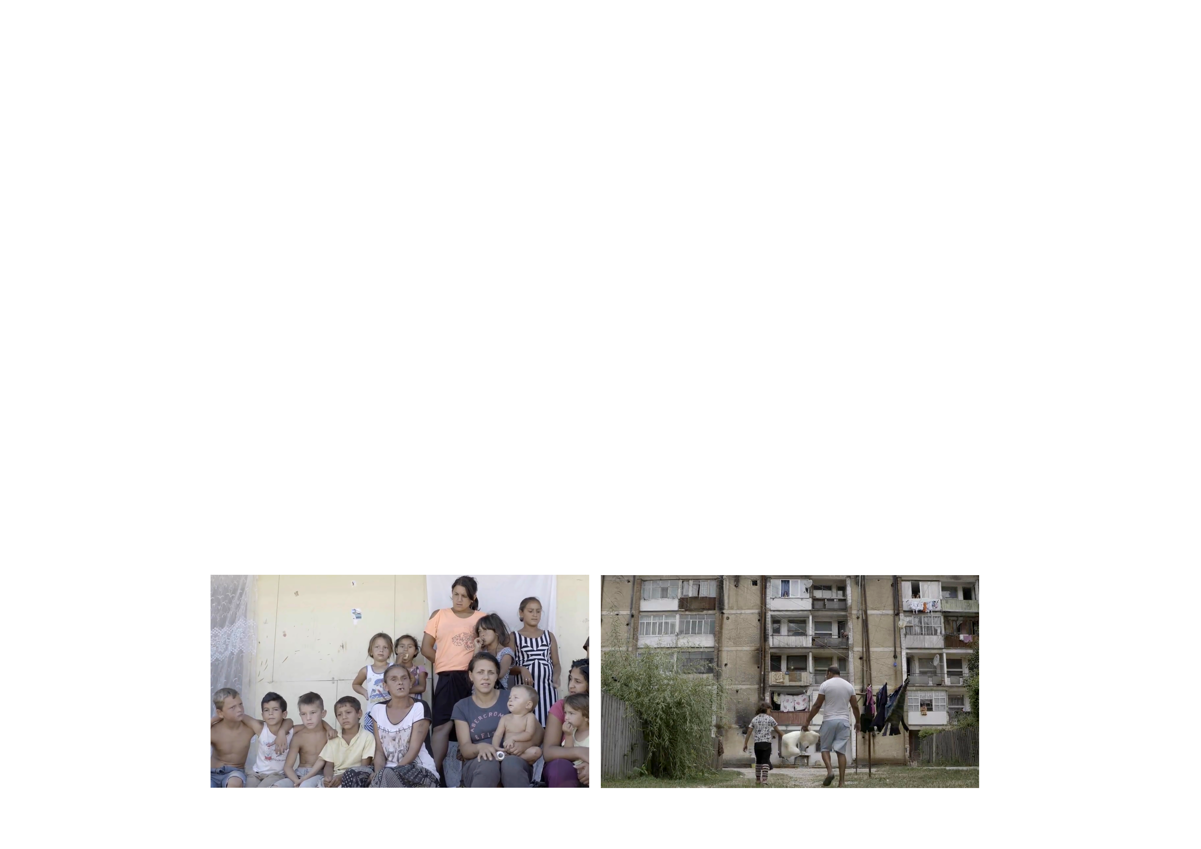
Persoanele din comunitățile vulnerabile au dreptul la sănătate.
Să acționăm pentru reducerea inechităților !
Noiembrie 2021
Grupuri țintă
Mesaje
Persoanele din comunitățile vulnerabile
Ai dreptul la sănătate!
Ai dreptul să fii pe lista unui medic!

Slide 14
Activităţile posibile
Sesiuni de informare, seminarii, mese rotunde sau grupuri de lucru pentru publicul țintă al campaniei;
Diseminarea de materiale informative pe web site-ul DSP și persoanelor din grupurile țintă ale campaniei;
Advocacy pentru îmbunătățirea accesului persoanelor vulnerabile la informare, servicii de sănătate și alte servicii care vizează determinanții stării de sănătate;
Activități de promovare a campaniei în mass media;
Promovarea parteneriatelor intersectoriale pentru îmbunătățirea stării de sănătate a persoanelor vulnerabile;
Altele.

Slide 15
Partenerii posibili
Medicii de familie
Asistenții comunitari
Mediatorii sanitari
Farmaciștii
Decidenții din primării, inspectorate școlare județene, alte autorități locale
Alții

Slide 16
Indicatorii
Indicatori fizici:
    Număr de activități pe judeţ
    Nr. personal propriu implicat în campanie;
    Nr. personal total implicat în acţiuni coordonate de DSP ;
    Număr de parteneriate;
    Număr de materiale informative/promoţionale distribuite;
    Număr de apariții în mass media ;
    Număr estimat de beneficiari din grupul țintă;
Indicatori de eficienţă:
    Cost mediu /campanie judeţeană
Raportare activități :
  Conform modelului din metodologia pentru campaniile IEC din anul 2021 ,
  Se va face la finalul campaniei, in perioada 12-30 noiembrie 2021

Slide 17
Date contact
Raportările se vor face la adesele de email:
edit.fekete@insp.gov.ro și
claudia.dima@insp.gov.ro
Adrese de mail de menţionat în CC:
alexandra.cucu@insp.gov.ro
livia.cioran@insp.gov.ro

